Slide 1
1
Ayetlerin Diliyle Sahabe
2
Hadislerin Diliyle Sahabe
5. ÜNİTE: SAHABENİN FAZİLETİ
3
Genç Sahabiler
4
Bir Hadis Öğreniyorum

Slide 2
1
Ayetlerin Diliyle Sahabe
Sahabe
Sahabi
Ashab
Bu kelimeleri daha önce duydunuz mu?
Sizlere neleri hatırlatmaktadır?

Slide 3
Peygamberimizin dostları ve arkadaşları
Sahabe
Sahabi
“Hz. Peygamber’in (s.a.v.) arkadaşı”
Hz. Muhammed’i (s.a.v.) görmüş, Onun mübarek sözlerini dinlemiş ve sohbetinde bulunmuş Müslüman kişilerdir.
Sahabi kavramının çoğulu “Sahabe” “ashab”tır.
Sahabe
Ashâb
Ashab-ı Kiram
Ashab-ı Kiram

Slide 4
Bazı Sahabiler
Hz. Fatıma
Hz. Ali (r.a.)
Hz. Ebu Bekir
Hz. Aişe (r.a.)
Mus’ab b. Umeyr
Muaz b. Cebel
İsmini bildiğiniz sahabe kimlerdir?
Hz. Ömer
Hz. Osman
Ammar b. Yasir
(r.a.)
Zeyd b. Sabit
Esma binti Ebi Bekir

Slide 5
Sahabenin önemi
En zor zamanda Peygamberimize destek olmuşlar.
Peygamberimizi yakından tanımışlar.
İslam’ın yayılması için büyük çabalar göstermişler.
İslamiyeti sonraki nesiller ulaştırmışlar.

Slide 6
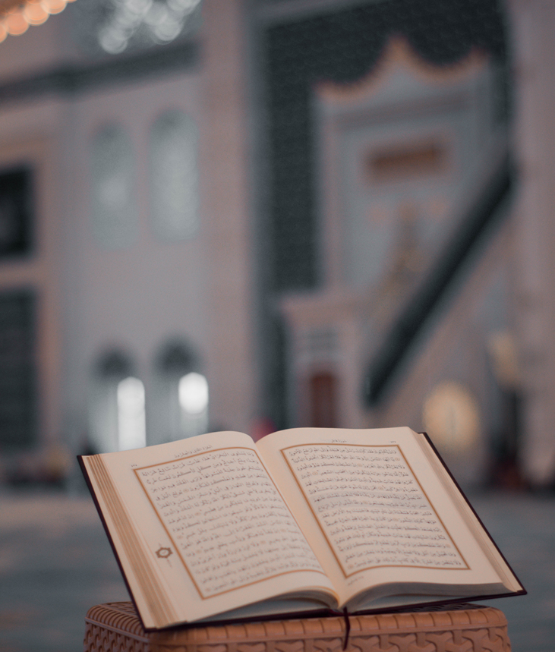
“İslam’ı ilk önce kabul eden muhacirler ve ensar ile iyilikle onlara uyanlar var ya, Allah onlardan razı olmuş; onlar da O’ndan razı olmuşlardır. Allah onlara içinden ırmaklar akan, içinde ebedî kalacakları cennetler hazırlamıştır. İşte bu, büyük başarıdır.”
Tevbe suresi, 100. ayet.
Verilen ayette Allah kimler övmüş? Niçin?

Slide 7
“Siz, insanların iyiliği için ortaya çıkarılmış en hayırlı ümmetsiniz; iyiliği emreder, kötülükten meneder ve Allah’a inanırsınız. Ehl-i kitap da inansaydı elbet bu, kendileri için çok iyi olurdu. (Gerçi) içlerinde iman edenler var; (fakat) çoğu yoldan çıkmışlardır.”
Al-i İmrân suresi, 110. ayet.
Allah (c.c.), Kur’an-ı Kerim’de özelde sahabileri, genelde ise İslam ümmetini “en hayırlı topluluk” olarak nitelendirmiştir.
Allah sahabe için neden en hayırlı topluluk demiştir?

Slide 8
EŞSİZ FEDAKÂRLIK
Medineli Müslümanların fedakârlıkları onlardan övgüyle söz eden ayetlerin inmesine vesile olmuştu. Eşsiz fedakârlığından dolayı hakkında ayet inen sahabilerden biri Ebu Talha (r.a) idi. Allah Resulü bir gün ashabıyla oturmuş sohbet ederken yanlarına gelen biri: – Ya Resulallah! Açlıktan ölecek gibiyim, dedi. Allah Resulü evine bir sahabiyi göndererek yiyecek olup olmadığını sordurdu. Evde sudan başka hiçbir şeyin olmadığı haberi gelince yanındakilere, – Kardeşinizi bugün konuk edecek biri yok mu? diye sordu. Ebu Talha (r.a): – Ben götürürüm ya Resulallah! dedi. Ebu Talha (r.a) evine gidince eşiyle aralarında şöyle bir konuşma geçti: – Bu gelen Allah Resulü’nün misafiridir. Ona ikram edecek neyimiz var? – Evde çocuklar için ayırdığım yiyecekten başka bir şey yok. O da yalnızca misafire yeter. – O zaman ışığı yak, yemeği hazırla, çocuklar yemek yiyecekleri zaman onları uyut. Sofrayı kurduktan sonra kazara ışığı söndür. Misafir yemek yemeye başlayınca biz yemek yiyormuş gibi yapalım. Misafir yiyip karnını doyursun. Konuştukları gibi yaptılar. Aile halkı geceyi aç geçirdi. Sabah olunca misafirini yanına alan Ebu Talha (r.a) namaza gitti. Allah Resulü onu sevinçle karşıladı. Yaptığı davranışı takdir ederek haklarında şu ayetin indirildiğini bildirdi: “Daha önceden Medine’yi yurt edinmiş ve gönüllerine imanı yerleştirmiş olan kimseler, kendilerine hicret edip gelenleri severler ve onlara verilen ganimetlerden dolayı içlerinde bir rahatsızlık hissetmezler. Kendileri sıkıntı içinde olsalar da onları kendilerine tercih ederler. Kim nefsinin cimriliğinden korunursa işte onlar kurtuluşa erenlerdir.” (Haşr suresi, 9. ayet.)

Slide 9
“Fakat Peygamber ve onunla beraber inananlar; mallarıyla, canlarıyla cihat ettiler. İşte bütün hayırlar onlarındır ve onlar kurtuluşa erenlerin kendileridir. Allah onlara, içinde ebedî kalacakları ve zemininden ırmaklar akan cennetler hazırlamıştır. İşte büyük kazanç budur.”
Tevbe suresi, 88-89. ayetler.
Sahabe can ve mallarıyla İslam dinin için cihat etmişler.

Slide 10
Kur’an-ı Kerim sahabenin hayırda yarıştığını söylüyor.
“Onlar hayırda yarışırlar ve bu hususta öne geçerler.”
Mü’minûn suresi, 61. ayet.
Hayırda yarışmak ne anlama gelir?

Slide 11
Sahabe ile İlgili Ayetler | Sahabenin özelliği
“Onlar hayırda yarışırlar ve bu hususta öne geçerler.”
“İslam’ı ilk önce kabul eden muhacirler ve ensar ile iyilikle onlara uyanlar var ya, Allah onlardan razı olmuş; onlar da O’ndan razı olmuşlardır.”
“İman edip hicret eden, Allah yolunda cihat edenler ve (muhacirleri) barındırıp (onlara) yardım edenler var ya; işte onlar gerçek müminlerdir. ”
“Siz, insanların iyiliği için ortaya çıkarılmış en hayırlı ümmetsiniz; iyiliği emreder, kötülükten meneder ve Allah’a inanırsınız.
İyilikte yarışmak
Allah onlardan razı olmuş
Cihat etmeleri
En hayırlı topluluk
Ayetlere göre sahabenin özellikleri nelerdir? Yanlarına yazalım.

Slide 12
“En hayırlı topluluk” olarak anılmıştır.
Kur’an-ı Kerim’de başta ensar ve muhacir olmak üzere sahabe nesli Allah tarafından sık sık övülmüştür.
Kur’an’da
Sahabiler
Kur’an’da sahabe neslinin İslam’ı yaymak için yaptıkları fedakarlıklar anlatılmıştır.
Kur’an’da sahabenin canı ve malıyla Allah için cihat ettiği söylenmiştir.

Slide 13
Etkinlik için tıklayınız
Etkinlik yapıyoruz

Slide 14
Doğru Yanlış Soruları
1
Sahabe için “sahabe-i kiram” veya “ashab-ı güzin” ifadeleri de kullanılır.
D
Y
2
Sahabe Kur’an-ı Kerim’de “insanlık arasından seçilmiş en
hayırlı kişiler” olarak anlatılmıştır.
D
Y
3
Peygamber Efendimizle birlikte Mekke’den Medine’ye hicret eden
sahabilere ensar denir.
D
Y
4
Ensar; muhacir kardeşleriyle evlerini, yiyeceklerini, bağ ve bahçelerini paylaştırmıştı.
D
Y
5
Sahabe en zor zamanda bile Resulullah’ın (s.a.v.) yanından ve yolundan ayrılmamışlardır.
D
Y
6
Hz. Peygamber’i gören çocuklar da sahabi değildir.
D
Y

Slide 15
Aşağıdakilerden hangisi sahabi için kullanılan ifadelerden biri değildir?
X
Sahabe
A
X
Ashab
B
X
Ashab-ı Guzin
C
✔
Tabiin
D

Slide 16
Allah (c.c), Kur’an-ı Kerim’in pek çok yerinde sahabeyi anmış ve onları övmüştür.
Aşağıdakilerden hangisi Kur’an-ı Kerim’de sahabe nesli için söylenen bir ifade değildir?
X
Can ve mallarıyla Allah yolunda cihat etmişler
A
X
En hayırlı topluluk
B
✔
Bazen peygamberi yalnız bırakmışlar
C
X
Onlar hayırda yarışırlar
D

Slide 17
Hazırlayan
Mustafa YILDIRIM
DKAB Öğretmeni
Materyal Sitesi
Din dersi Materyal
ddm@dindersimateryal.com
www.dindersimateryal.com
Derslerinizde kullanmak için sunular üzerinde değişiklik yapabilirsiniz
Sunuları, kişisel web siteleri dışında diğer sosyal medya sitelerinde kaynak göstererek paylaşabilirsiniz.
Eba, zoom, whatsapp vb. uygulamalar ile sunuları öğrencilerinize gönderebilirsiniz.
Bitir
Görüş ve önerileriniz için tıklayınız

